Slide 1
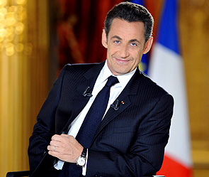
Презентація на тему:
Ніколя Саркозі – французький державний і політичний діяч

Slide 2
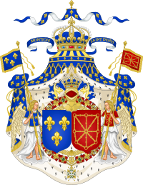
Обрання призидентом Ніколя Саркозі
23-й президент Франції
Час на посаді:
16 травня 2007 — 15 травня 2012
Попередник | Жак Ширак
Наступник | Франсуа Олланд
Міністр внутрішніх справ Франції
Час на посаді:
31 травня 2005 — 26 березня 2007
Попередник | Домінік де Вільпен
Наступник | Франсуа Баруа

Slide 3
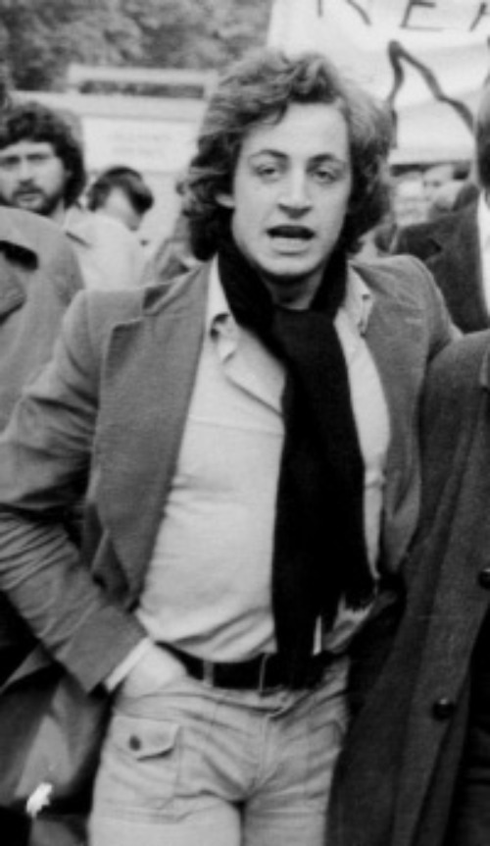
Життєвий шлях
Ніколя походить з родини угорського емігранта Поля Саркозі де Надь-Боча та французької матері Андре Малла (фр. Andrée Mallah). Його батько народився в Будапешті у 1928 р. і походив з родини дрібних угорських аристократів. Мати Ніколя походила з родини дрібних буржуа — її батько був багатим лікарем з сефардійської єврейської родини, яка майже повністю асимілювалася у французьке суспільство і прийняла католицьку віру. Поль і Андре одружилися і мали трьох дітей: Ґійом (1952), Ніколя (1955) та Франсуа (1957). У 1959 р. батько Ніколя покинув сім'ю і пізніше ще двічі одружувався і мав ще двох дітей у інших шлюбах. Хоча Поль Саркозі мав добрий бізнес і жив заможно, він відмовлявся допомагати матері Ніколя та його дітям. Дід Ніколя та батько матері допомагав сім'ї матеріально та мав великий вплив на малого Ніколя. Тому що батько залишив сім'ю дуже рано, Ніколя не вивчив угорської мови і навіть не мав контактів з угорською культурою.

Slide 4
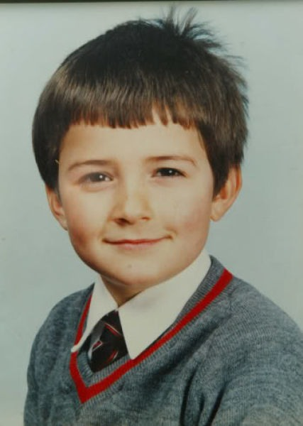
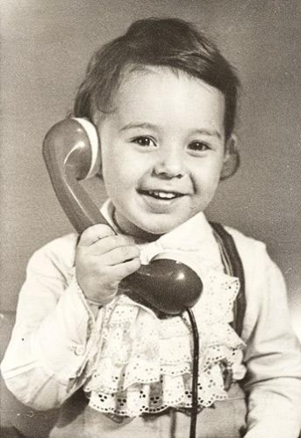
Дитинство майбутнього призидента
Ніколя Саркозі провів перші роки свого життя в 17 -му окрузі Парижа. Пізніше сім'я перебралася в сусіднє містечко Нейі -сюр -Сен - благополучну комуну захід 17-го округу за межами Парижа. Батько практично не брав участь у вихованні дітей і не допомагав сім'ї , хоча був заможною людиною . Вплив на Саркозі надавав дідусь , по релігії католик , а по політичним поглядам - голліст .. Дитиною Саркозі , за його власними словами , не відчував себе повноцінним французом і страждав від свого порівняно низького матеріального становища , а крім того не був достатньо сильним , щоб постояти за себе. Пізніше він неодноразово заявляв , що саме приниження дитинства і відсутність батька зробили його таким , яким він є зараз. Його амбіції і прагнення у владу виглядають як компенсація за другорозрядний статус в юності.
Стверджується , що батько одного разу нібито сказав йому , що той ніколи не зможе стати президентом Франції.
Ніколя Саркозі в дитинстві

Slide 5
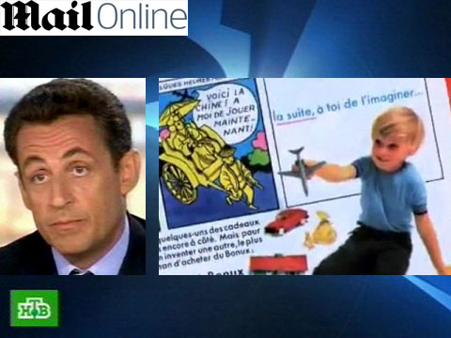
Ніколя Саркозі в рекламі
Президент Франції Ніколя Саркозі в дитинстві підробляв фотомоделлю і рекламував пральний порошок , щоб допомогти своїй родині , що випробовувала значні фінансові труднощі.
На знімках 1967 року, що виявлених журналістами , 12 -річний Саркозі з штучно освітленим волоссям тримає модель літака , яку компанія - виробник вкладала в пакети з порошком в якості подарунка для дітей.
Майбутнього главу держави навів в рекламу батько - Пал Саркозі , який пішов у цьому ж році з сім'ї і займав в компанії посаду копірайтера .
За даними видання Daily Mail , за один день зйомок маленькому Ніколя платили суму , еквівалентну нинішнім 30 фунтам стерлінгів.

Slide 6
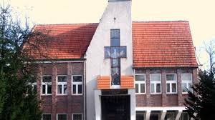
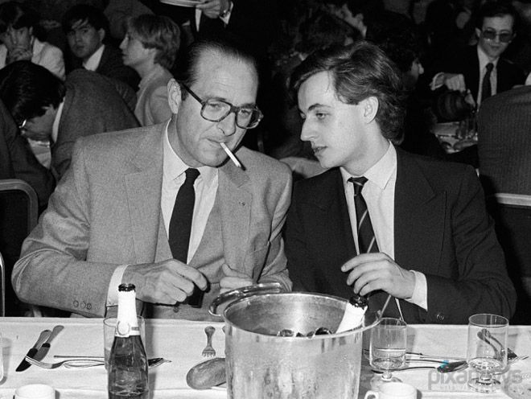
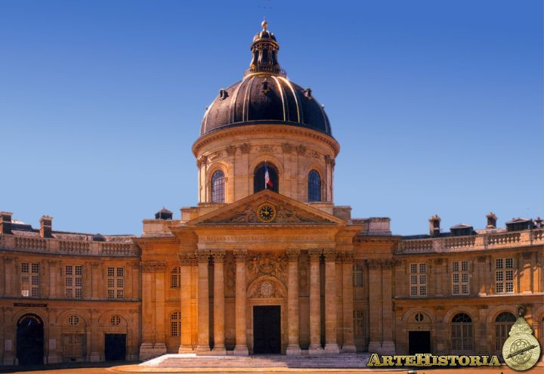
Освіта призидента Франції
Освіту здобув у приватній католицькій школі . За відгуками , вчився досить посередньо. У 1973 отримав диплом бакалавра. У 1978 закінчив Інститут політичних наук в Парижі з державного права і політичних наук , а також курс приватного права ( без диплома). Став адвокатом, що спеціалізується у французькому комерційному праві , а точніше - в праві в області нерухомості.
Через 5 років він успішно закінчив навчання і став адвокатом , спеціалізувався на праві в області нерухомості. До того часу став членом муніципальної ради паризького передмістя Нейі -сюр -Сен .
Католицька школа
Ніколя Саркозі студент
Інститут політичних наук

Slide 7
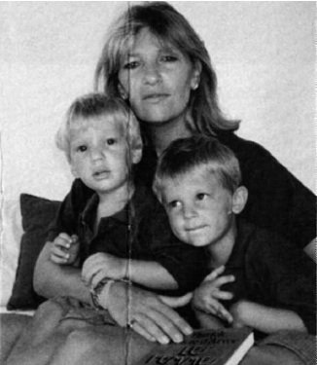
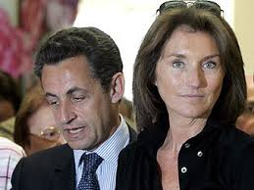
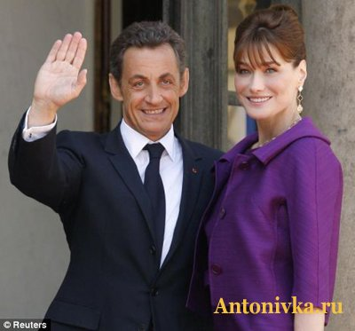
сім’я Н. Саркозі
23 вересня 1982 одружився на корсіканкою Марі- Домінік Кюльолі .У них народилося двоє синів - П'єр і Жан .
У 1984 , будучи мером Нейі -сюр -Сен , познайомився з Сесілією Мартен , уродженої Сиганер - Альбенис У Ніколя і Сесілії зав'язався роман , що завершився важким розлученням Саркозі з першою дружиною. У 1996 вони одружилися , в 1997 у них народився син Луї . У їх сім'ї жили також дві дочки Сесілії від першого шлюбу Жюдіт і Жанна- Марі .
17 жовтня 2007 у французькій пресі з'явилися чутки , згідно з якими Сесілія і Ніколя подали 15 жовтня о суду документи про розлучення. 18 жовтня було офіційно оголошено.
2 лютого 2008 Саркозі вступив у третій шлюб - з фотомоделлю і співачкою італійкою Карлою Бруні.
Марі- Домінік Кюльолі
Сесілія Мартен
Карла Бруні

Slide 8
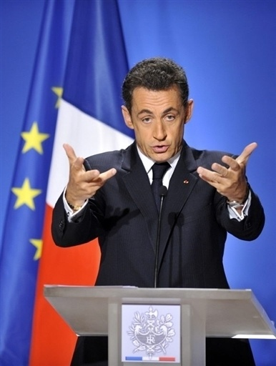
Політичне життя
Політична кар'єра Саркозі почалася у 22-річному віці, коли він у 1977 р. став членом міської ради одного з багатих передмість Парижу. В ланах Ново-голлістської партії RPR (Rassemblement pour la République — Об'єднання за Республіку) він здобув впливових друзів і підтримку членів партії. Коли він організовував передвиборчу кампанію на посаду мера одного з провідних членів партії у1983 р., кандидат раптом захворів і молодий Ніколя висунув свою кандидатуру, переміг і став одним з наймолодших мерів міст у Франції. На цій посаді він перебував до 1988 року, коли його було обрано депутатом до Національної Асамблеї. У віці 38 років він вже став Міністром Бюджету країни. Саркозі завжди сприймали, як протеже Жака Ширака, з яким у нього були тісні та дружні стосунки. Однак в президентській кампанії 1995 року він несподівано підтримав опонента Ширака — Едуарда Баладюра. Після перемоги Ширака Саркозі позбувся міністерського портфелю.
Нове сходження Ніколя Саркозі почалося з парламентськими виборами 1997 року, коли він спочатку став одним з лідерів партії, а після відставки голови партії і головою Ново-голлістської партії RPR. На наступних виборах в Європейський парламент партія отримала один з найнижчих результатів і Саркозі був усунений з керівництва партії.

Slide 9
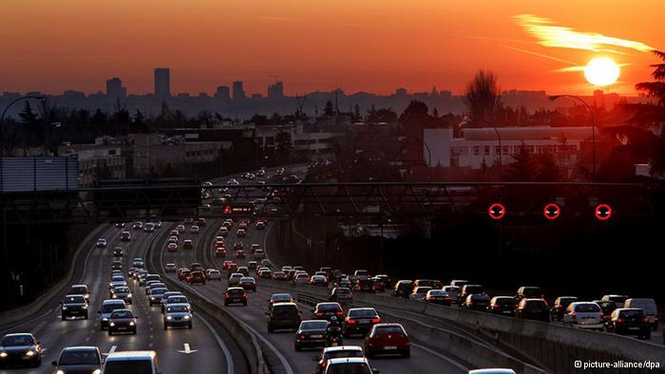
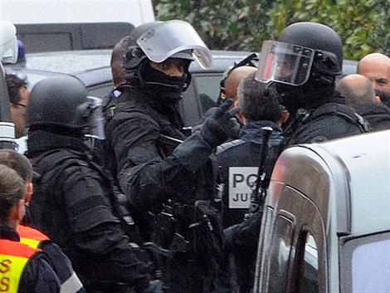
Міністр внутрішніх справ (2002—2004 рр.)
Саркозі було запрошено на посаду міністра внутрішніх справ Франції. На цій посаді він запропонував низку ініціатив, зокрема по підвищенню безпеки дорожнього руху. За результатами опитування населення Саркозі був однією з найбільш поляризуючих особистостей Франції, і мав як числених прихильників, так і опонентів. Він відзначився жорстким відношенням до порушників правопорядку, збільшенням кількості поліції на вулицях міст, впровадженням рейтингів безпеки міст. Критики закидали йому авторитарну систему керівництва та запровадження законів, які на думку правозахисників порушували деякі громадянські права.

Slide 10
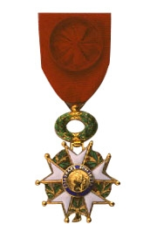
Міністр Фінансів
Зі змінами у кабінеті міністрів 31березня 2004 року його було призначено Міністром Фінансів країни. На цій посаді він ініціював низку нововведень — зменшилася доля держави в приватних підприємствах, відбулося невелике зменшення цін на побутові товари. В інших випадках він також прагматично підтримував націоналізацію деяких підприємств. В цьому ж році він висунув свою кандидатуру на лідера партії Союз за Народний Рух СНР, отримав перемогу з 85 % голосів і пішов у відставку з посади міністра. В наступному році за його досягнення на державній роботі він був нагороджений Жаком Шираком Орденом Почесного Легіону.
Орден Почесного Легіона

Slide 11
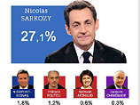
Президентські вибори 2007 р
Ніколя Саркозі довгий час залишався одним з провідних політиків Франції. За час його головування в партії «Союз за Народний Рух» СНР кількість членів значно збільшилася. В пресі він також висловлювався за впровадження реформ в різних сферах життя країни. Він, зокрема, пропонував більш спрощену систему оподаткування, запровадження системи зменшення безробіття та посилення вимог на отримання допомоги від держави.
14 січня 2007 р. партія СНР висунула Саркозі на посаду президента у виборах 2007 року. В лютому 2007 р. відбулися перші телевізійні дебати між претендентами на посаду президента. Жак Ширак висловив свою підтримку кандидатури Саркозі і вже з початку перегонів він був фаворитом серед інших кандидатів. В першому турі 22 квітня 2007 р. він отримав 31,18 % голосів і вийшов у другій тур з кандидатом від Соціалістичної партії Сеголен Руаяль. В другому турі 6 травня 2007 р. він отримав впевнену перемогу над Руаяль з 53,5 % голосів. Зразу після перемоги він підтвердив свій намір впровадити реформи та закликав до національної єдності усіх мешканців Франції. Попри це, в ніч після оголошення результатів виборів в декількох містах країни відбулися сутички його опонентів з поліцією та акти вандалізму.

Slide 12
Пенсійна реформа Саркозі
Раніше Н.Саркозі підвищив пенсійний вік на два роки - до 62 років , що викликало широке обурення серед громадян і спровокувало масові акції протесту. Тепер соціалісти домоглися часткового скасування реформи , передає France 24 .
Відповідно до поправок , якщо громадянин Франції починає трудову кар'єру в 18 або 19 років , а також бере участь в системі пенсійних накопичень принаймні 41 рік , він може вийти на пенсію в 60 років.
Даною можливістю в 2012р. зможуть скористатися 28 тис. французів , а в майбутньому - по 100 тис. громадян щорічно. Реформа обійдеться республіканської скарбниці в 3 млрд євро на найближчі 5 років. Щоб компенсувати витрати , уряд соціаліста Жан -Марка Еро планує підвищити розмір пенсійних відрахувань з роботодавців і службовців.

Slide 13
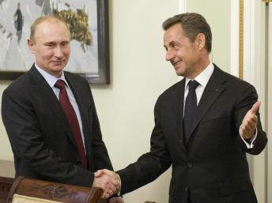
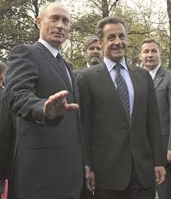
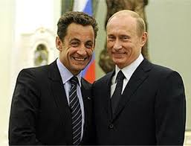
Відносини З Росією Н. Саркозі
22 травня 2007 Саркозі мав першу телефонну бесіду з Путіним. Традиції розмова була орієнтована на «особливі» партнерські відносини з Росією. Під час передвиборної кампанії Саркозі в лютому 2007 року говорив про необхідність « еволюції Росії» в області прав людини , згадавши 200 тисяч загиблих і 400 тисяч біженців в результаті чеченського конфлікту. Розмова з Путіним супроводжувався розгорнутим коментарем Єлисейського палацу , в якому президент Саркозі відгукнувся про Росію і її владах більш доброзичливо . Ніколя Саркозі заявив , що « надає важливість привілейованим відносинам між двома країнами» , що Росія « велика держава », а Путін - « людина, з якою можна говорити» , що забезпечив « стабільність Росії». Разом з тим Кремль підкреслив необхідність підтримувати високий рівень інтенсивності франко- російської співпраці та діалогу.

Slide 14
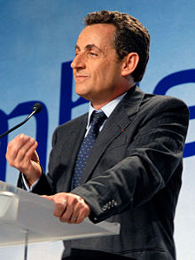
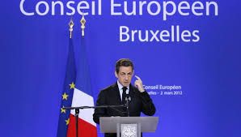
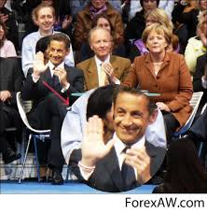
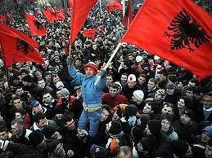
Ставлення Саркозі до
Незалежності Косово
Саркозі брав участь у червні 2007 року у саміті Великої вісімки в Німеччині, де виступав за незалежність Косово.
Франція визнала Косово 18 лютого 2008, на наступний день після проголошення незалежності. При цьому Париж має намір налагоджувати добрі відносини і з Косово, і з Сербією і бачить для обох країн європейську перспективу.

Slide 15
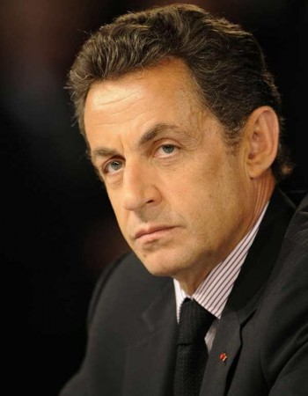
Нагороди Саркозі
Саркозі удостоївся найвищої нагороди іспанської корони
МАДРИД , 16 січня. Король Іспанії Хуан Карлос Перший вручив президенту Франції Ніколя Саркозі вищу винагороду іспанської корони - орден Золотого руна . Такої високої нагороди лідер Франції удостоєний за особистий внесок у боротьбу з баскським терористичним угрупуванням ETA .
" Мені приносить особливе задоволення вручити Вам високу нагороду за особистий внесок у боротьбу з тероризмом" , - заявив монарх.
Саме правоохоронні органи Франції завдали в останні роки по угрупованню ETA нищівного удару . Десятки терористів виявилися у французьких в'язницях , були виявлені їх конспіративні квартири , таємні склади зброї і вибухівки.
Останні арешти проведені буквально днями - в Парижі знешкоджено три збройних бойовика , захоплені вибухові речовини і фальшиві документи.
Кавалер Великого хреста ордена Почесного легіону
Кавалер Великого хреста ордена Національного заслуг
Командор ордена Леопольда (Бельгія)
Кавалер ордена «Стара Планіна» з стрічкою (Болгарія, 2007)

Slide 16
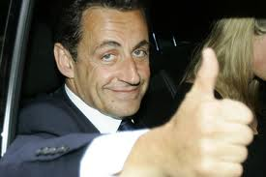
FIN!
Підготували
Учениці 11 класу
Дорощук Соломія і Хоміцька Аліна.

